Slide 1
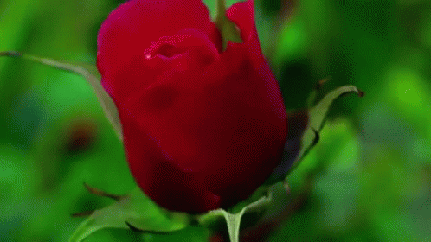
স্বা গ ত ম

Slide 2
পরিচিতি
মোঃ জয়নাল আবেদীন
সহকারি শিক্ষক
গঙ্গার হাট এম এ এস উচ্চ বিদ্যালয়
মোবাইলঃ ০১৭৫১০৩৮১৯১
Gmail:joynalabedin1994@gmail.com
শ্রেণিঃ ১০ম
বিষয়ঃসাধারণ গণিত
মোট শিক্ষার্থীঃ৬০ জন
সময়ঃ ৫০ মিনিট
তারিখঃ ০1 /11/২০১৯খ্রি.

Slide 3
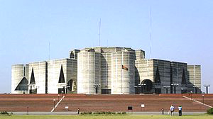
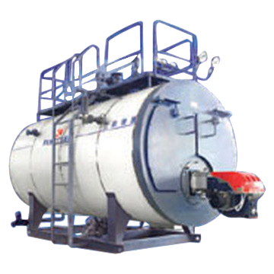
নিচের ছবিগুলো দেখ

Slide 4
আজকের পাঠঃ
বেলন

Slide 5
শিখনফল
এই পাঠ শেষে শিক্ষার্থীরা…
১। বেলনের গঠন কী বলতে পারবে।
২। বেলনের গঠনের নির্ণয় সুত্র লিখতে পারবে।
৩। বেলনের সমস্যা সমাধান করতে পারবে।

Slide 6
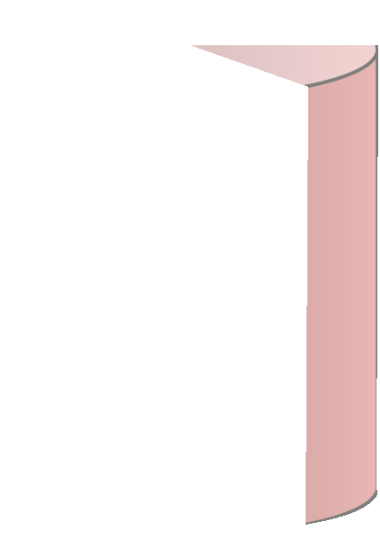
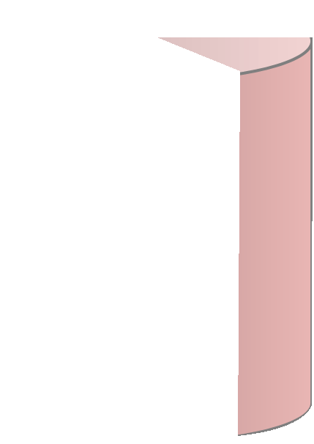
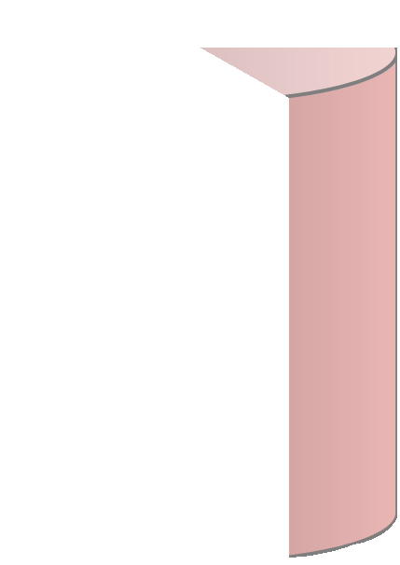
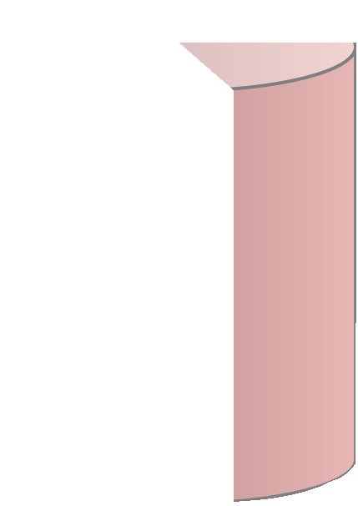
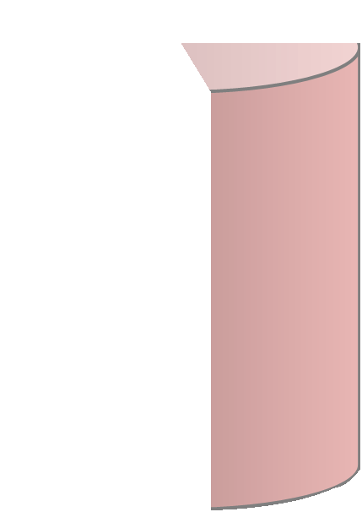
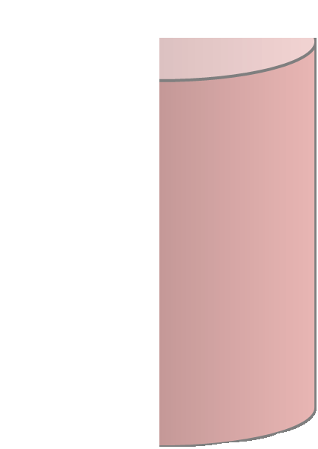
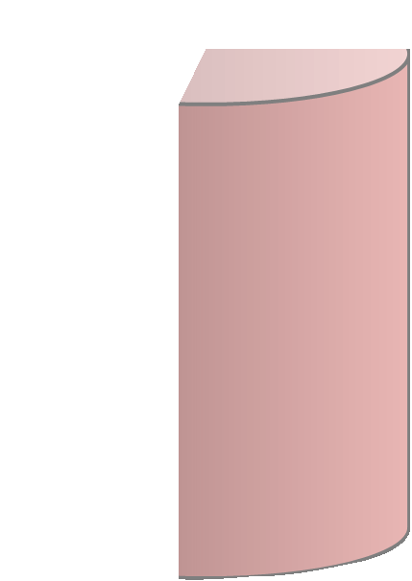
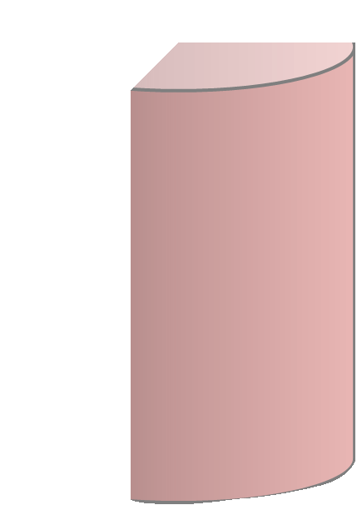
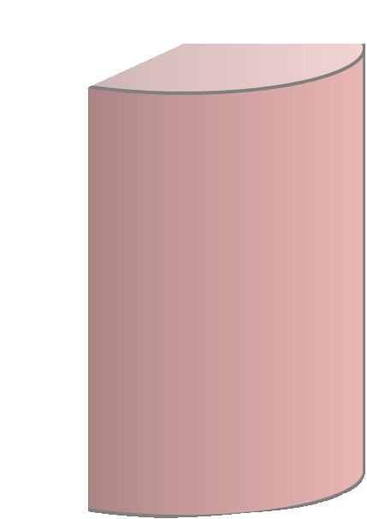
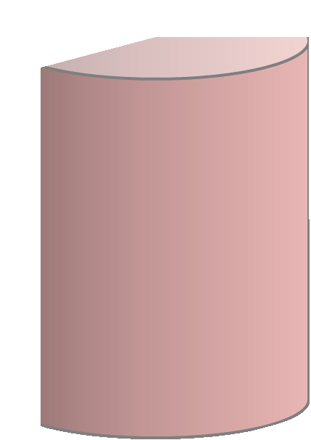
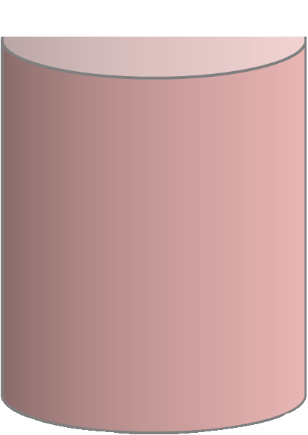
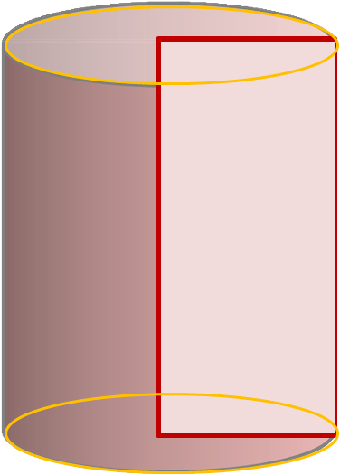
বেলন (Cylinder) পরিচিতি
বৃত্ত
অক্ষ বা, উচ্চতা
আয়তক্ষেত্র
সৃজক বা,
উৎপাদক রেখা

Slide 7
সূত্র গঠন
একটি আয়তক্ষেত্র

Slide 8
আয়তক্ষেত্রের দৈর্ঘ্য
=
বেলনের পরিধি
r
প্রস্থ
=
উচ্চতা(h)
বেলনের বক্রাকার তলের ক্ষেত্রফল
=
আয়তক্ষেত্রের ক্ষেত্রফল
=
দৈর্ঘ্য × প্রস্থ
=
পরিধি × উচ্চতা
=
2πrh

Slide 9
বেলনের সমগ্র তলের ক্ষেত্রফল
=
2πrh + πr²+ πr²
বেলনের আয়তন
=
πr²h

Slide 10
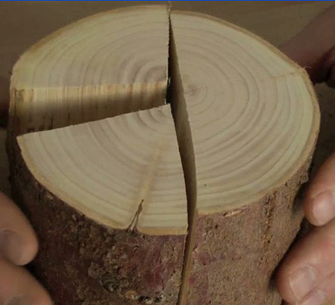
পাশের চিত্রে একটি কাঠের গুড়ির খণ্ডিত
অংশগুলো দেখি।
A
B
ABC অংশে AC = 18 সেন্টিমিটার।
কাঠের গুড়ির উচ্চতা 60 সে.মি. হলে
আমরা এখন ABC অংশের বক্রাকার
তলের ক্ষেত্রফল এবং DEF অংশের
আয়তন নির্ণয় করি।
18 cm
E
D
F
C
ABC অংশটি বেলনাকার কাঠের গুড়ির বৃত্তাকার তলের অর্ধেক।
ABC অংশটির বক্রাকার তলের ক্ষেত্রফল =
2πrh
=
πrh
πr²h
2
DEF অংশের আয়তন =
ঘন একক
4

Slide 11
একক কাজ
একটি আয়তাকার কাগজ কেটে বেলন তৈরী কর। বেলনটির দৈর্ঘ্য ও প্রস্থ নির্নয় কর ।

Slide 12
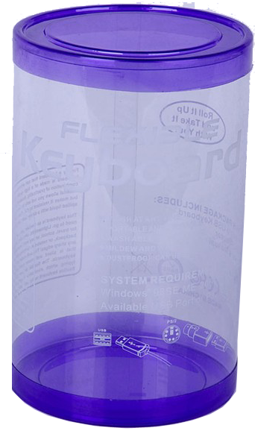
দলীয় কাজ
শাপলা
জবা
গোলাপ
বেলি
6 cm
প্রত্যেক দল
12 cm
উপরের চিত্রে পাত্রটির বক্রাকার তলকে কাগজ দিয়ে মুড়ে দিতে কত
বর্গসেন্টিমিটার কাগজ লাগবে? কাগজটির দৈর্ঘ্য ও প্রস্থ কত?

Slide 13
শিখনের মূল্যায়ন
১। বেলনের সমগ্র তলের ক্ষেত্রফল নির্ণয়ের সূত্রটি বল।
২। বেলনের বৃত্তাকার তলের মোট ক্ষেত্রফল নির্ণয়ের সূত্রটি বল।
৩। বেলনের আয়তন নির্ণয়ের সূত্রটি বল।

Slide 14
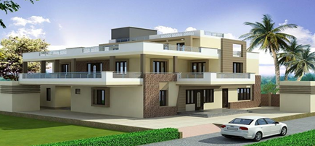
বাড়ির কাজ
একটি আয়তাকার কাগজের দৈর্ঘ্য 18 সে.মি এবং প্রস্থ
12 সে.মি. । দৈর্ঘ্য এবং প্রস্থ বরাবর কাগজটিকে মুড়ে
দুইটি বেলন তৈরি করে তাদের আয়তনের তুলনা কর।

Slide 15
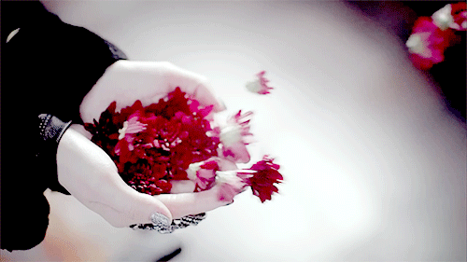
ধন্যবাদ

